Slide 1
Подготовка детей старшего дошкольного возраста к школе в рамках дополнительного образования «От звука к букве»
Подготовила: воспитатель МДОУ «Детский сад № 93 к.3» Кузнецова О.К.

Slide 2
Программа дополнительного образования «От звука к букве»
Цель программы – осуществление комплексного подхода к речевому развитию детей и подготовки их к усвоению грамоты, слоговому чтению. Правильная подготовка руки к письму, развитие интереса к написанию каких-либо единиц письма (букв, слогов, слов), точность, видение границ и аккуратность при письме.

Slide 3
2 этапа обучения:
I этап: 5-6 лет. Основная задача на данном этапе - развитие звуко-буквенного анализа, развитие фонематического восприятия, подготовка руки к письму.
II этап: 6-7 лет. Основная задача на этом этапе – овладение техникой чтения, зарождающийся интерес к самостоятельному чтению.

Slide 4
I этап
Предмет изучения – звуки и буквы русского алфавита по общепринятым группам (гласные, согласные, звонкие и глухие, одиночные согласные, Ь и Ъ).
На этом этапе главное научить детей не путать понятия «звук» и «буква». Звук мы слышим и произносим, букву мы видим и пишем.

Slide 5
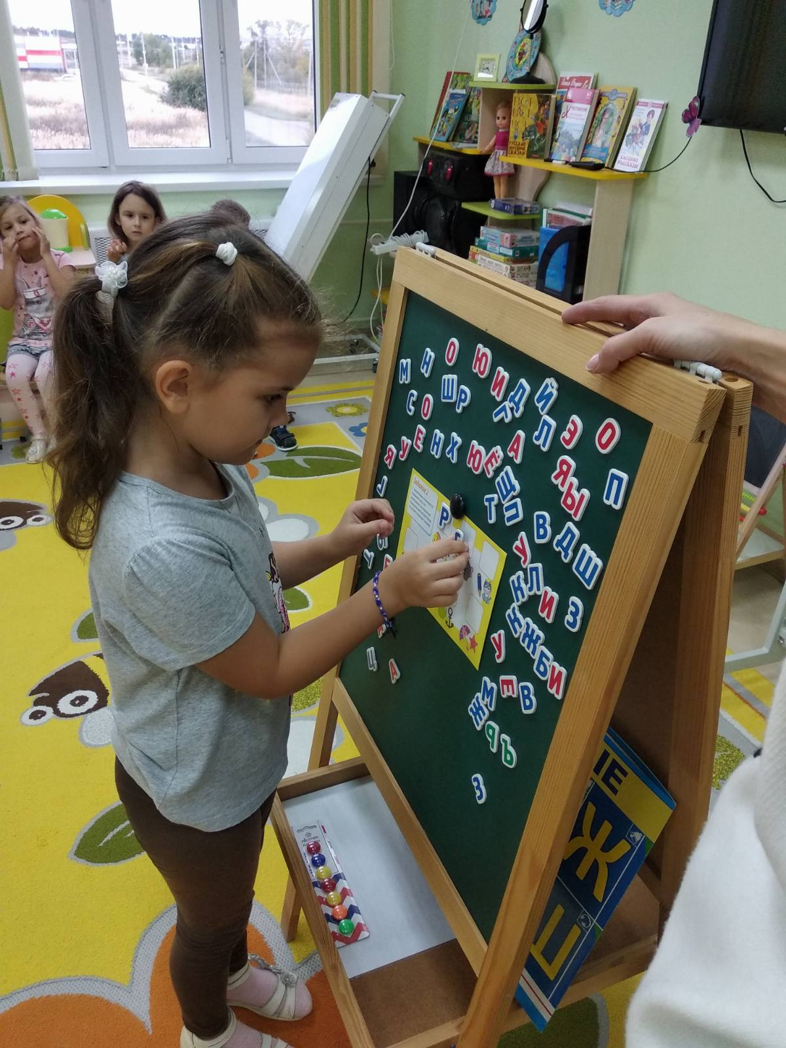
Игры: «Найди и обведи», «Определи место звука (буквы) в слове», «Кто внимательный»

Slide 6
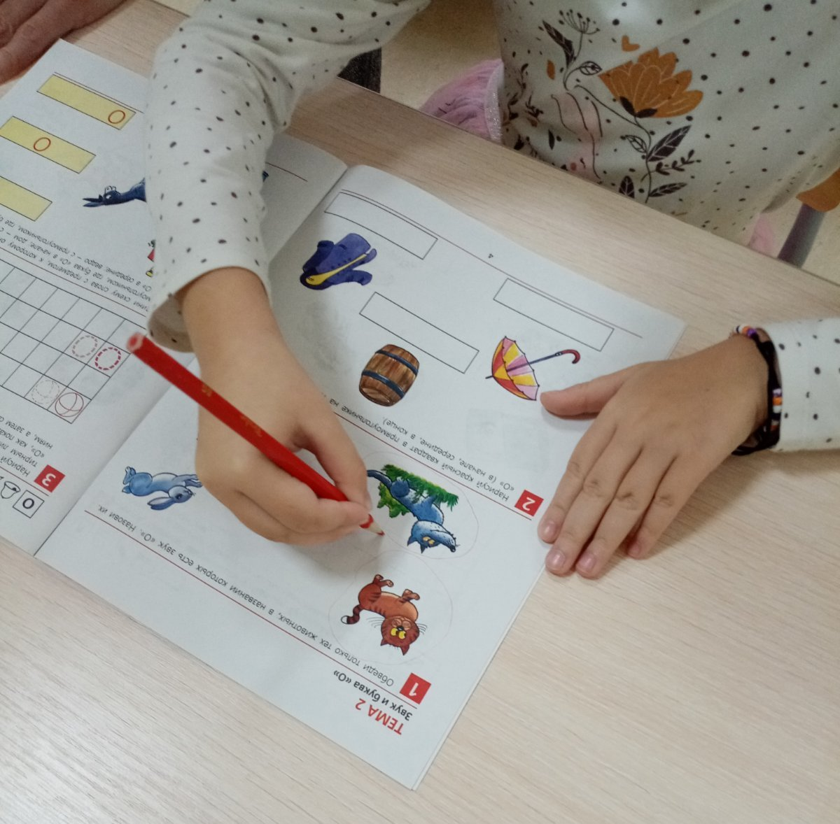
Игры: «Найди и обведи», «Определи место звука (буквы) в слове», «Кто внимательный»

Slide 7
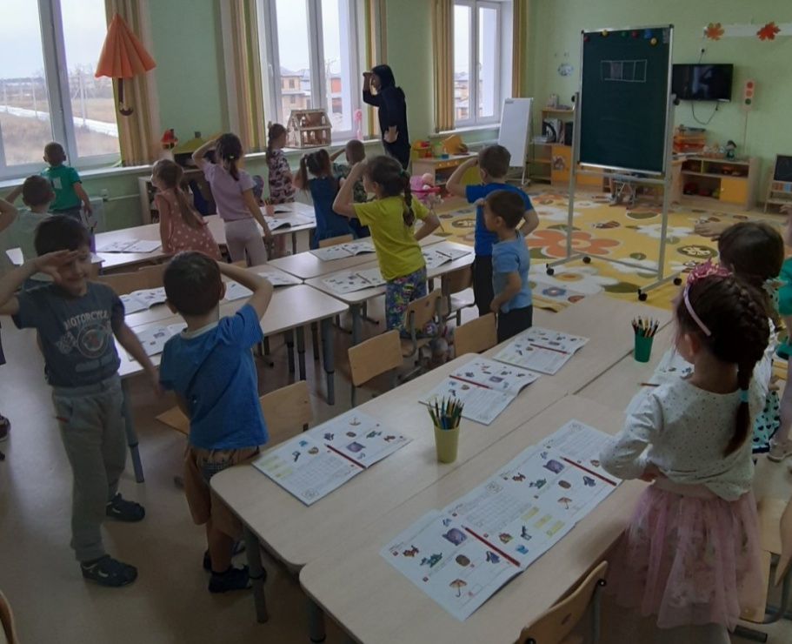
Физминутки

Slide 8
Физминутки

Slide 9
Графическое изображение звуков
красный квадрат – гласный
синий квадрат – твердый согласный
зеленый квадрат – мягкий согласный

Slide 10
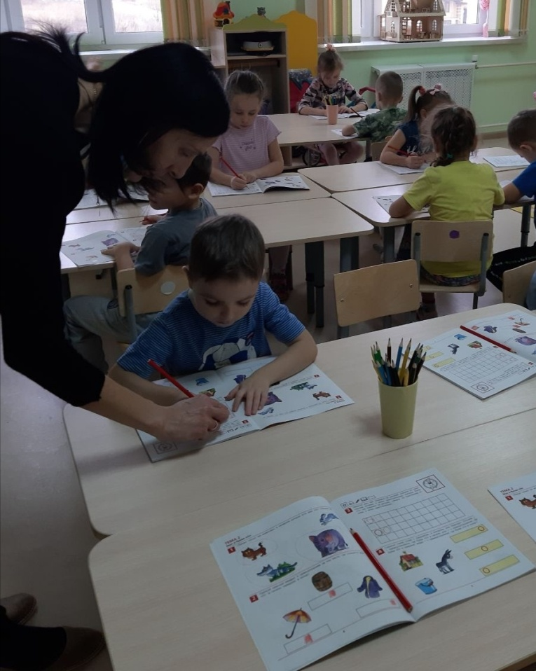
Схемы слов

Slide 11
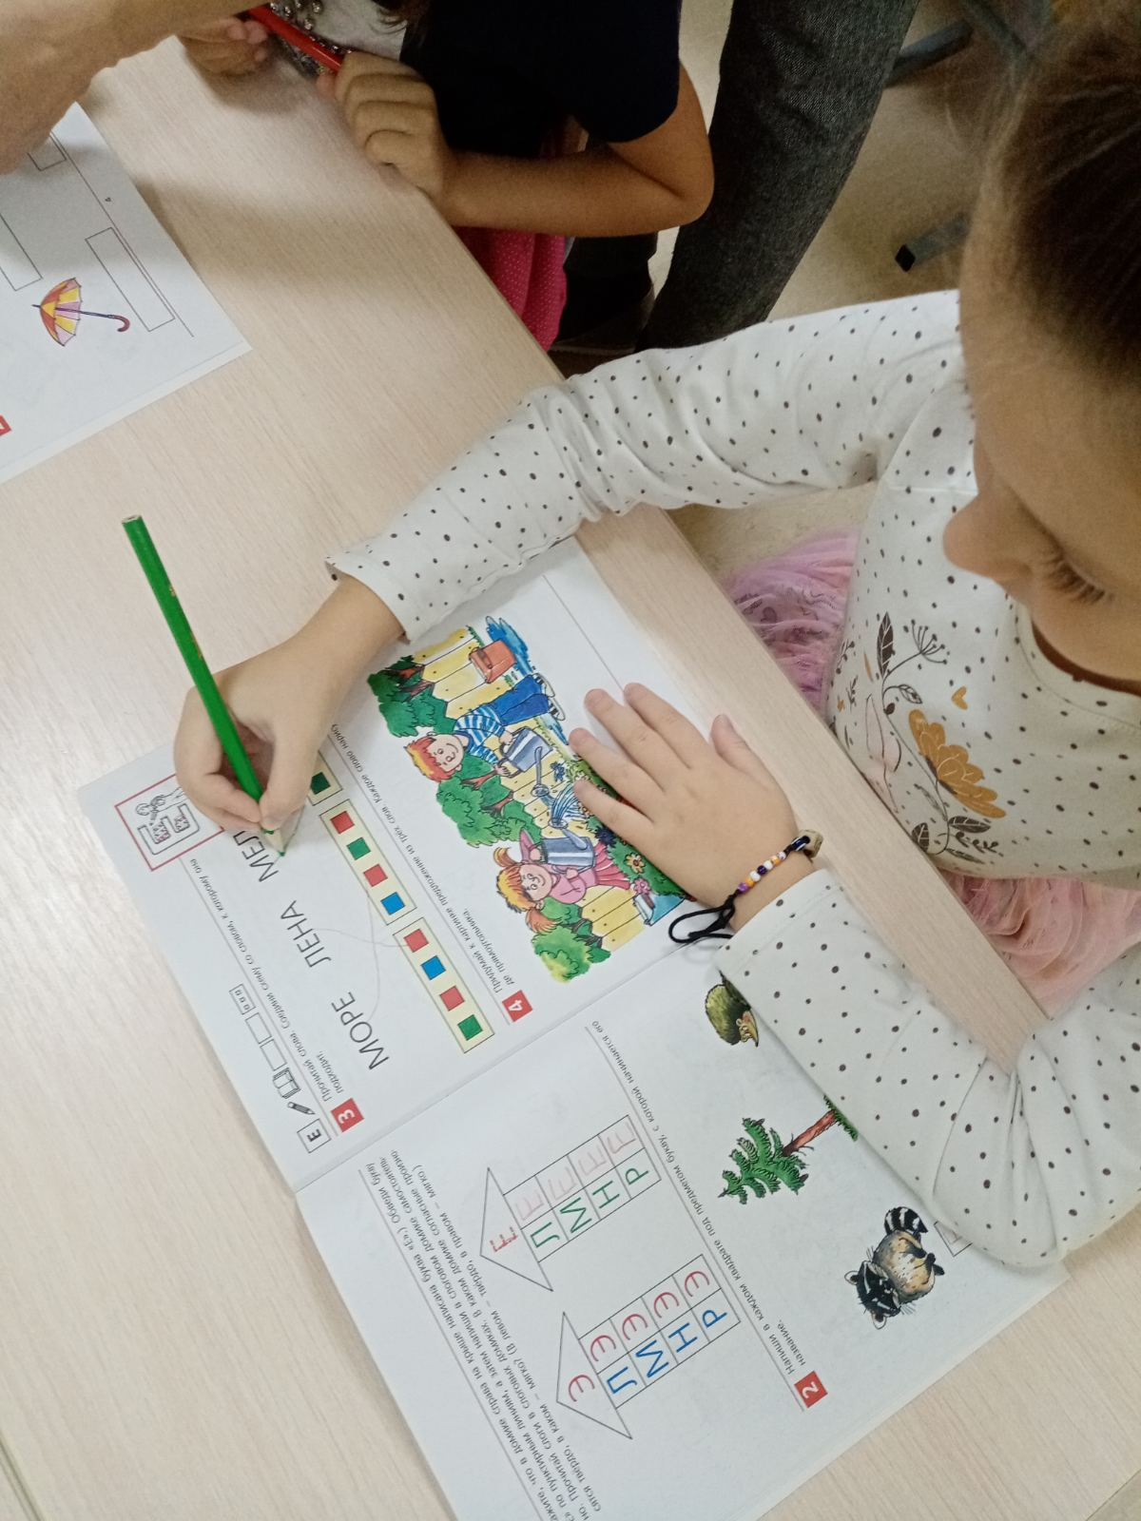
Схемы слов

Slide 12
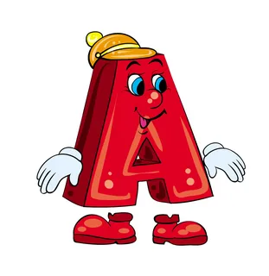
Демонстрация буквы
А шагает по дорожке,
Широко расставив ножки.
Буква может убежать,
Нужно ноги ей связать.

Slide 13
Учимся писать печатную букву с использованием образца

Slide 14
Захват карандаша

Slide 15
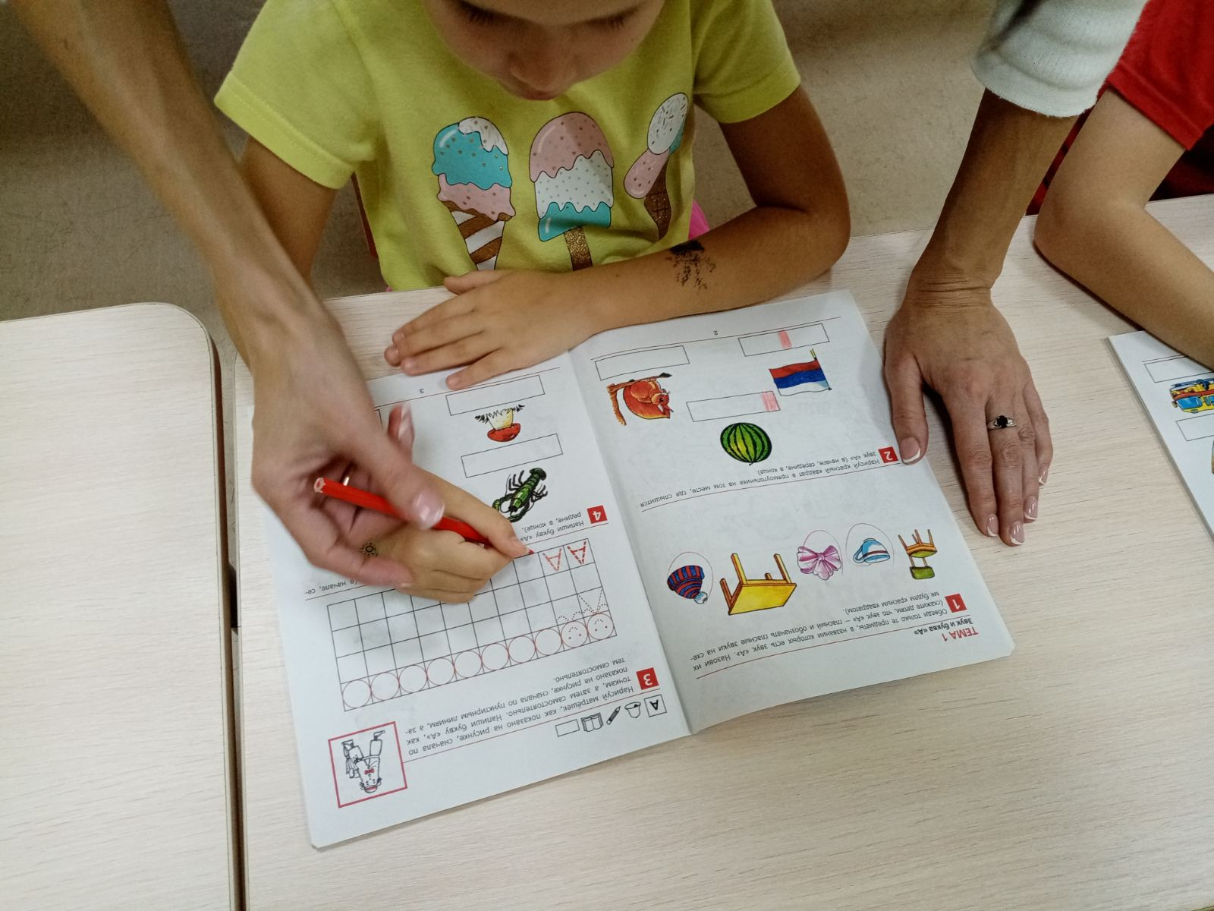
Пишем букву А

Slide 16
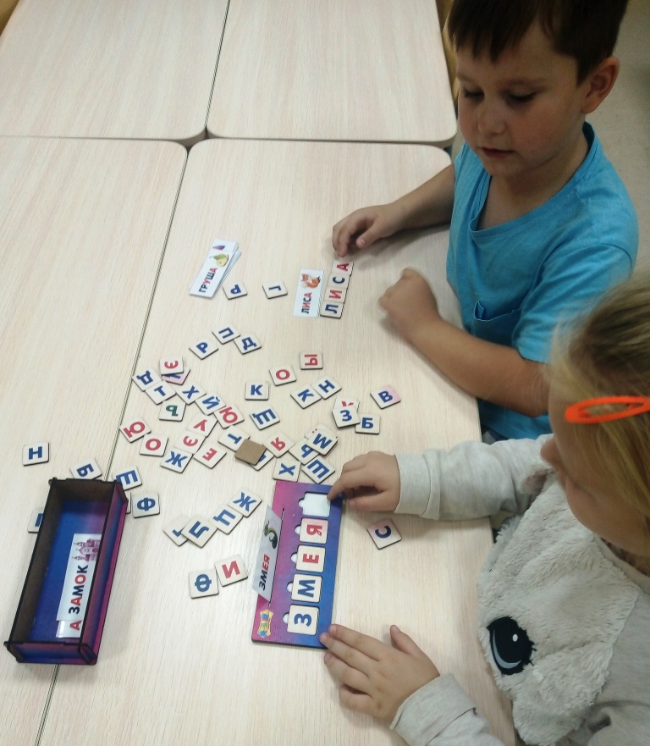
Читаем слоги и слова

Slide 17
II этап
Основная задача – овладение техникой чтения, зарождающийся интерес к самостоятельному чтению. Этому способствуют материалы для детей, содержание которых связано с образовательной областью познание, включающей в себя задачу расширения кругозора детей через ознакомление с окружающим миром (Времена года, домашние и дикие животные, цветы и т.д.).

Slide 18
Жанры художественных произведений
- пословицы и поговорки, которые заключают в своем содержании ясную, четкую, краткую мысль (Например: Возьми книгу в руки и не будет скуки);
- литературные загадки, которые пробуждают интерес к окружающему миру, расширяют и закрепляют представления о нем (Например: Шуба серая – для лета, для зимы – другого цвета);
- стихотворения, содержание которых служит развитию и обогащению словаря ребенка (Например: Вот зима пришла серебристая, Белым снегом замела поле чистое);
- рассказы К. Ушинского, Л. Толстого, В. Даля, которые способствуют не только расширению знаний и представлений об окружающем, но и воспитывают любовь к художественному слову.

Slide 19
Спасибо за внимание

